Slide 1
Sinekološka STEM EDUKAcija u Klinči
Dinamička riparijska staništa

Slide 2
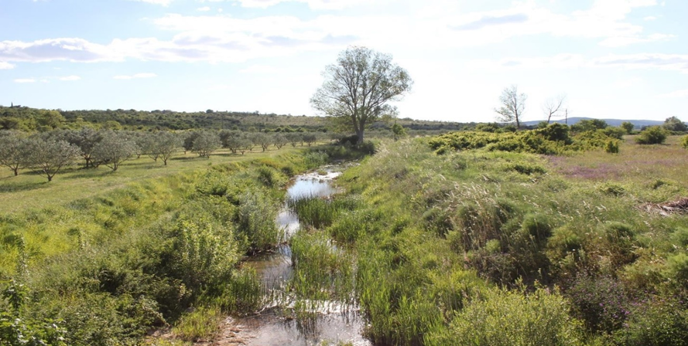
Riparijske zone su mjesta na kojima se susreću slatkovodni i kopneni ekosustavi, kao što su obale jezera i rijeka, koja se od okolnog krajolika razlikuju po specifičnoj vegetaciji.
Možete li na sljedećoj fotografiji prepoznati riparijsku zonu rijeke?
Veliki potok, Zagreb, Croatia (Photo by: Z. Dragun)
Veliki potok, Zagreb, Croatia (Photo by: Z. Dragun)
Notes:
Prikazuju li ove dvije slike isto stanište/istu lokaciju? Po čemu to opažate? Nameću li vam se kroz ove fotografije neka zanimljiva istraživačka pitanja, koje smatrate da bi bilo zanimljivo istražiti? Imate li neku pretpostavku, koja bi dala odgovor na to istraživačko pitanje? Imate li ideju kako provesti istraživanje, koje bi dalo odgovor na vaše istraživačko pitanje? Promatranjem svog neposrednog okoliša, možemo doći do vrlo zanimljivih istraživačkih pitanja….Zato treba poticati djecu da promatraju svoj neposredni okoliš, kako bi istraživanjima došli do odgovora na zanimljiva pitanja, koja mnogima od nas predstavljaju izazov.

Slide 3
Osim što imaju važnu ulogu u prijenosu tvari i energije između vode i kopna, riparijska staništa često odlikuje i velika bioraznolikost. Prisjetite se što je to bioraznolikost i zašto je važna?
S obzirom da se nalaze na granici dvaju ekosustava, riparijske zone imaju karakteristike i vodenih i kopnenih staništa pa ih mogu naseljavati organizmi iz oba ekosustava.
Riparijska zona može biti različite širine pa tako prijelaz iz vodenog u kopneni ekosustav može biti blag, ali i oštar, a time i promjene okolišnih uvjeta mogu biti postepene ili pak vrlo nagle.
Riparijska staništa su iznimno dinamična, to jest brzo se mijenjaju u prostoru i vremenu.
Na primjer, zbog čestih promjena razine vode isti dio staništa danas može biti na suhom, a već za nekoliko dana u potpunosti poplavljen.
To predstavlja velik izazov i za vodene i za kopnene organizme koji naseljavaju ova staništa.

Slide 4
ZADATAK
1) Uzorkovanje beskralježnjaka
U tablice upišite imena skupina beskralježnjaka koje prepoznajete u svojim uzorcima (npr. mravi, kornjaši – trčci, pauci, lažipauci, strige…), posebno za uzorak iz kopnenog i posebno za uzorak iz riparijskog staništa. Prebrojite koliko jedinki svake od tih skupina imate u svojim uzorcima te broj jedinki upišite u odgovarajuću tablicu.

Slide 5
K | Naziv skupine | Broj jedinki | Obilježja
1
2
3
4
5
6
7
8
9
10

Slide 6
R | Naziv skupine | Broj jedinki | Obilježja
1
2
3
4
5
6
7
8
9
10

Slide 7
Nalazite li iste skupine životinja u kopnenom i riparijskom staništu?
Jesu li te skupine jednako brojne u oba staništa? Što nam to govori?

Slide 8
Sada razmislite o predstavnicima skupina koje ste pronašli u riparijskom staništu te koristeći se internetom istražite koje im prilagodbe omogućuju život u blizini vode.
Kako mogu izbjeći poplavljivanje?
Na koji način su zaštićeni od utapanja?
Kakvi uvjeti su im potrebni za razmnožavanje?
U svjetlu tih saznanja, pokušajte zaključiti i zašto pojedine skupine životinja koje ste pronašli isključivo u kopnenom staništu ne mogu opstati u blizini vode.
Zapišite obilježja koja omogućuju odnosno onemogućuju život uz vodu u za to predviđene stupce u gornjim tablicama.

Slide 9
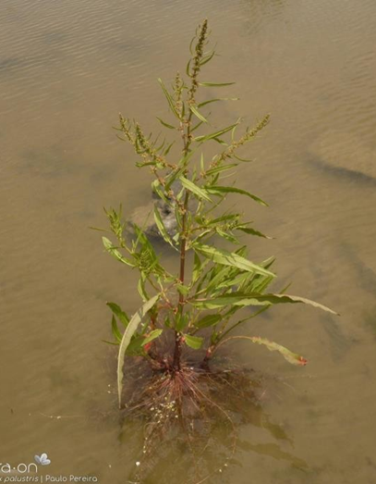
Primjeri
Adventivno korijenje
Tla natopljena vodom siromašna su kisikom, zbog čega biljke koje naseljavaju riparijska staništa često iz tla ne mogu dobiti dovoljno kisika za normalno funkcioniranje korijenskog sustava. Stoga nekim biljnim vrstama poput močvarne kiselice (Rumex palustris), kada im voda poplavi korijenje, počne rasti tzv. adventivno korijenje iz dijelova stabljike koji se ne nalaze pod vodom. Adventivno korijenje tako preuzima funkciju korijenskog sustava u slučaju poplavljivanja.

Slide 10
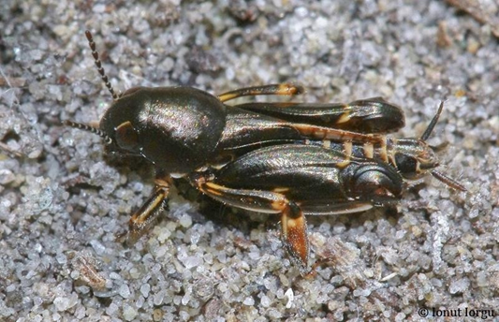
Skakanje po vodi

Slide 11
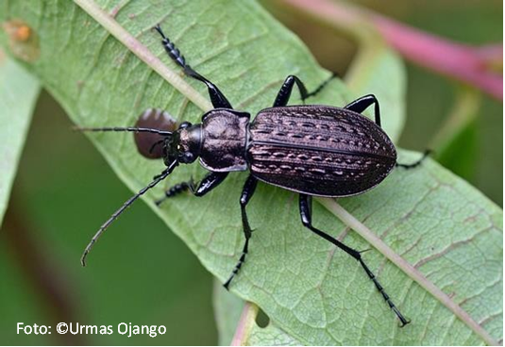
„Ronjenje s kisikom“

Slide 12
Hvala
dr. sc. Fran Rebrina
Sveučilište u Zagrebu, Prirodoslovno-matematički fakultet, Biološki odsjek

